Slide 1
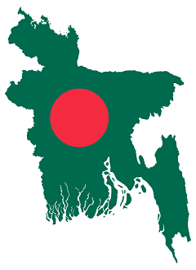
স্বাগতম

Slide 2
পরিচিতি
মোঃ তৌফিকুল ইসলাম রবি
প্রধান শিক্ষক
মোহনপুর সরকারি প্রাথমিক বিদ্যালয়
বিরামপুর, দিনাজপুর।
Sweetsorror_robi@yahoo.com
০১৭১৯২৪৯৭৭৬
বাংলাদেশ ও বিশ্বপরিচয়
তৃতীয় শ্রেণি
অধ্যায়ঃ ৯
আমাদের বাংলাদেশ
সময়ঃ ৪০ মিনিট

Slide 3
এসো আমরা একটি ভিডিও দেখি
এটি কোন দেশের মানচিত্র?
ভিডিওতে আমরা কী দেখলাম?

Slide 4
আজকের পাঠ
বাংলাদেশের রাজনৈতিক মানচিত্র

Slide 5
১৫.৮.৪ বাংলাদেশের ভৌগোলিক অবস্থার বিবরণ দিতে পারবে।
১৫.৫.১ বাংলাদেশের পূর্ব, পশ্চিম, উত্তর ও দক্ষিণে অবস্থিত দেশ ও সাগরের নাম বলতে পারবে।
১৫.৮.২ বাংলাদেশের রাজধানী ও বিভাগীয় শহরগুলোর নাম বলতে পারবে।
শিখনফল

Slide 6
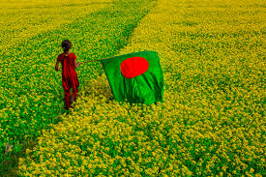
আমাদের মাতৃভূমির নাম কী?
আমাদের মাতৃভূমির নাম বাংলাদেশ

Slide 7
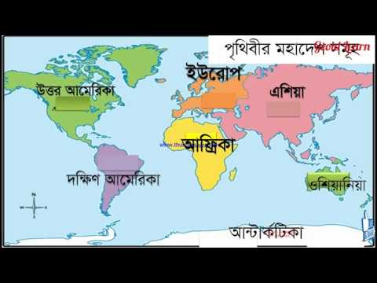
বাংলাদেশ কোন মহাদেশে অবস্থিত?
বাংলাদেশ এশিয়া মহাদেশে অবস্থিত।

Slide 8
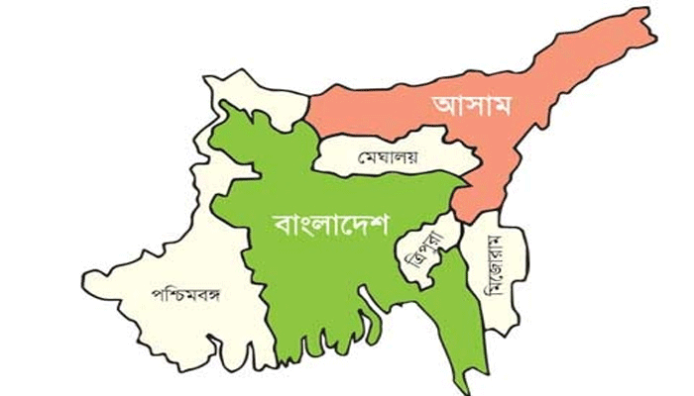
পাশের মানচিত্রে বাংলাদেশের সীমানা ও প্রতিবেশী দেশগুলো দেখে নেই।
বাংলাদেশের-
উত্তরে- ভারতের পশ্চিমবঙ্গ, আসাম ও মেঘালয় প্রদেশ।
পূর্বে- ভারতের আসাম, ত্রিপুরা ও মিজোরাম প্রদেশ ও মায়ানমার।
পশ্চিমে- ভারতের পশ্চিমবঙ্গ প্রদেশ
দক্ষিণে- বঙ্গোপসাগর।
সীমান্ত আছে- ২টি দেশের সঙ্গে (ভারত ও মায়ানমার)।
বাংলাদেশের সীমান্তে ভারতের মোট রাজ্য-৫টি।
বঙ্গোপসাগর
(মায়ানয়ার)

Slide 9
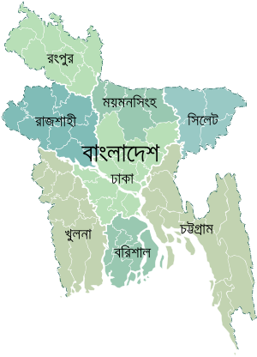
মনোযোগ সহকারে লক্ষ্য করঃ
প্রশাসনিক কাজ পরিচালনার জন্য বাংলাদেশকে কয়টি ভাগে ভাগ করা হয় ?
এক একটি ভাগকে কী বলে?
প্রতিটি বিভাগে একটি করে বিভাগীয় শহর আছে।
৮ টি ভাগে ভাগ করা হয়েছে।
প্রতিটি ভাগকে এক একটি বিভাগ বলা হয়।

Slide 10
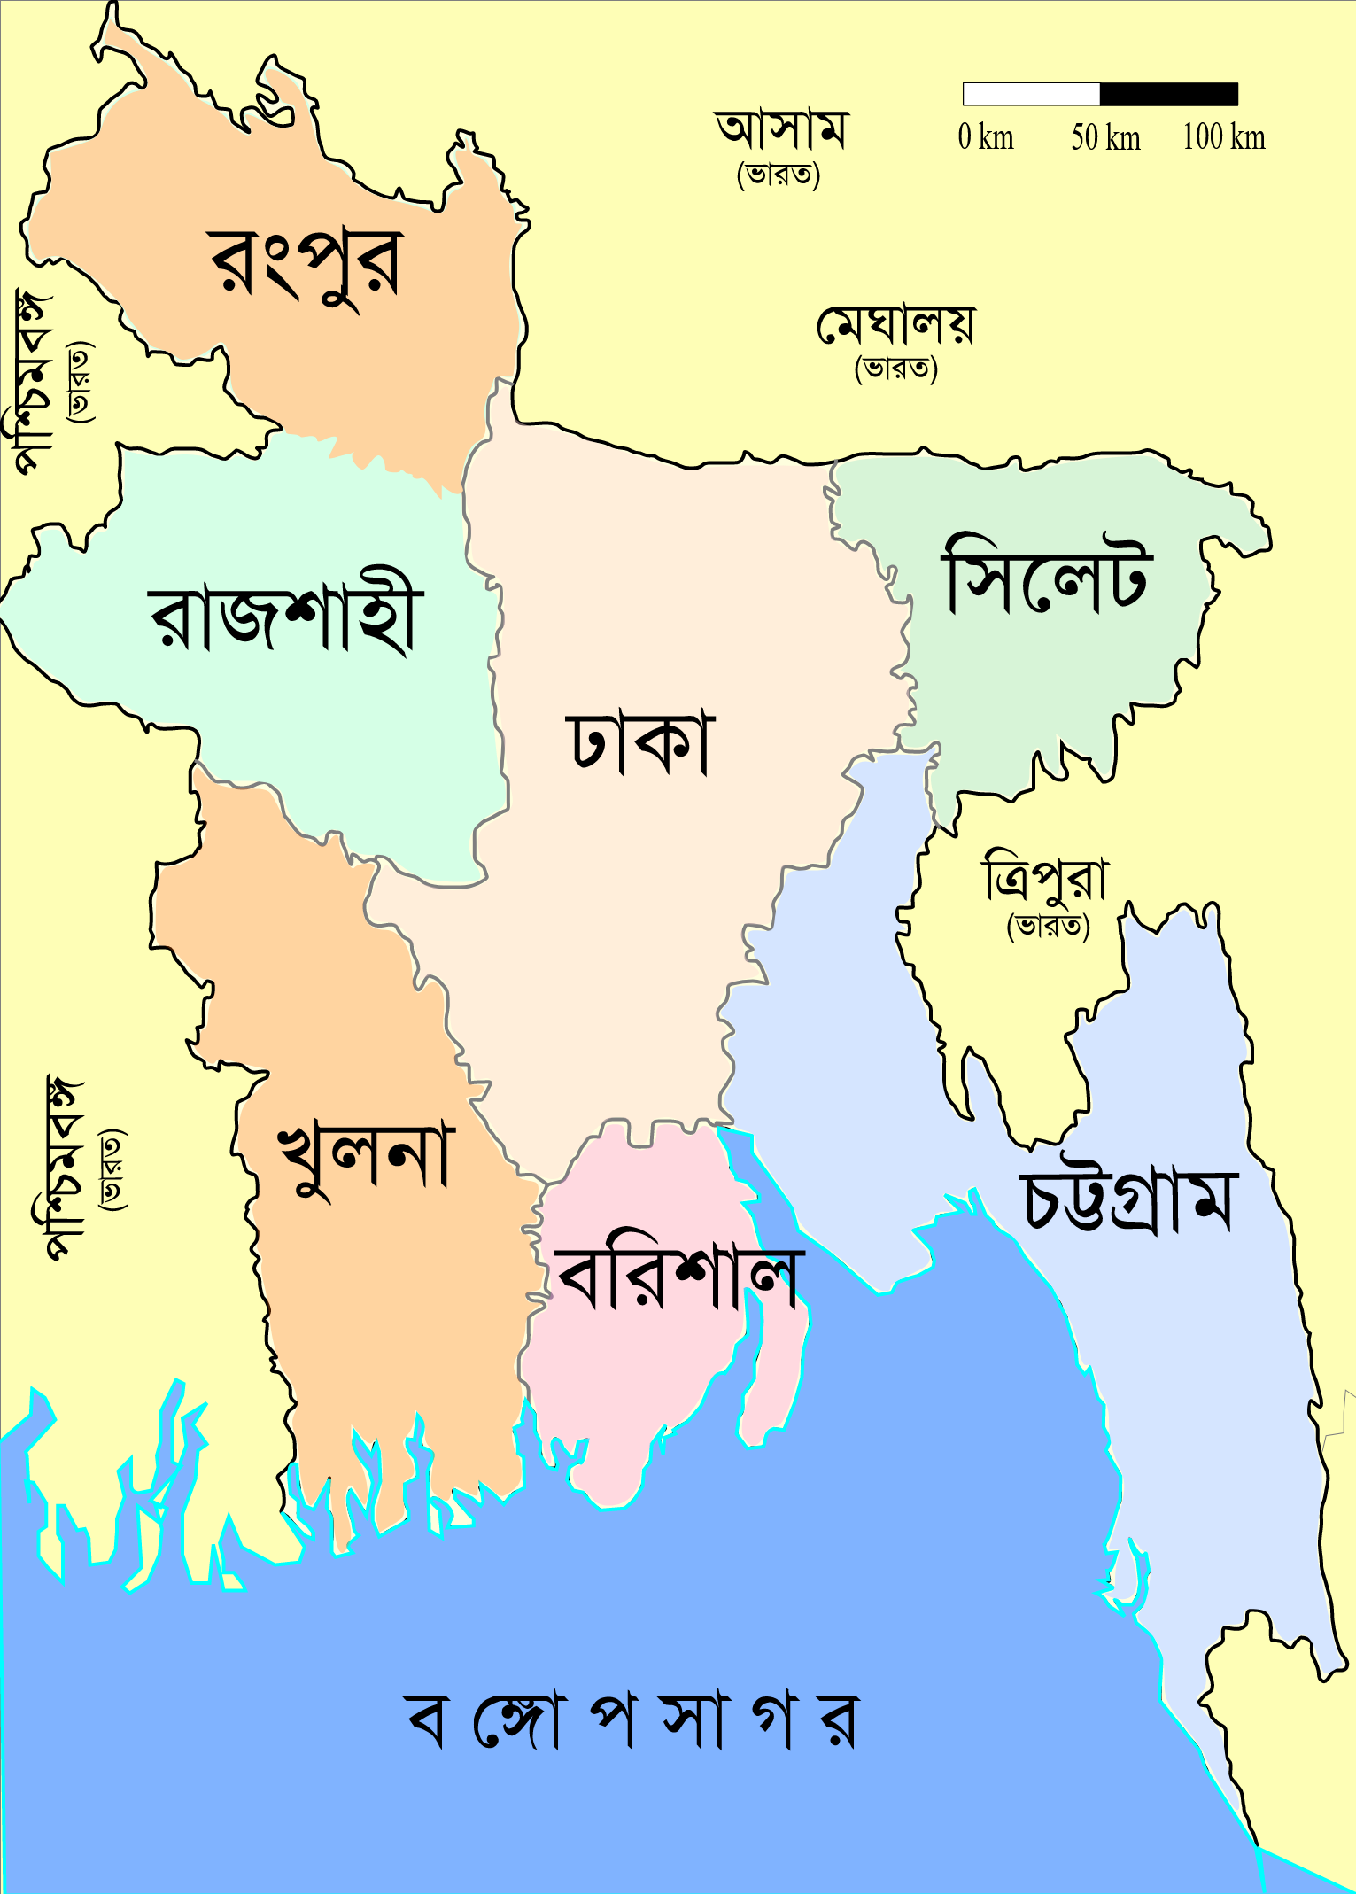
মনোযোগ সহকারে লক্ষ্য করঃ
এই ধরনের মানচিত্রকে বলে রাজনৈতিক মানচিত্র।
তাহলে রাজনৈতিক মানচিত্র বলতে আমরা কী বুঝি?
-যে মানচিত্রে দেশের সীমারেখা, বিভাগ এবং বিভাগীয় শহরগুলো থাকে তাকে রাজনৈতিক মানচিত্র বলে।

Slide 11
একক কাজ
রাজনৈতিক মানচিত্র কাকে বলে?

Slide 12
রংপুর
বড় বিভাগ
ময়মনসিংহ
সিলেট
মনোযোগ সহকারে লক্ষ্য করঃ
রাজশাহী
ঢাকা
খুলনা
বরিশাল
চট্রগ্রাম
ছোট বিভাগ
মানচিত্রে বিভাগগুলোর অবস্থান জানতে বামপাশের বিভাগের নামের উপর ক্লিক করি

Slide 13
ঢাকা একইসাথে রাজধানী ও বিভাগীয় শহর।
এটি দেশের মাঝখানে অবস্থিত।
প্রায় ৪০০ বৎসর পূর্বে ঢাকা শহর গড়ে ওঠে।
এটি একটি পুরাতন শহর।

Slide 14
আমরা কোন বিভাগে বাস করি?
জোড়ায় কাজঃ
তোমার বিভাগের সীমানার সাথে আর কোন কোন বিভাগ আছে?

Slide 15
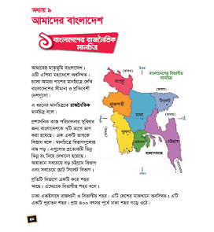
নিরব পাঠ
পাঠ্য বইয়ের ৫০ পৃষ্ঠা

Slide 16
আমরা ছাপ দিয়ে কীভাবে মানচিত্র আঁকতে পারি?
একটি পাতলা কাগজ বাংলাদেশের মানচিত্রের উপর রাখি। চারপাশ আলপিন বা ক্লিপ দিয়ে আটকে দেই।
কাগজের নিচে মানচিত্রের রেখাগুলো লক্ষ করি। এবার পেন্সিল দিয়ে মানচিত্রের চারদিকে রেখা আঁকি।
আলপিন/ক্লিপ খুলে কাগজটি তুলে ফেলি এবং মানচিত্রে বিভাগগুলোর নাম লিখি।

Slide 17
মূল্যায়নঃ
বাংলাদেশের রাজধানীর নাম কী?
বাংলাদেশের বিভাগীয় শহরের সংখ্যা কয়টি ও কী কী?
বাংলাদেশের সীমারেখার বর্ণনা দাও।
বঙ্গোপসাগর
(মায়ানয়ার)

Slide 18
পরিকল্পিত কাজ
ছাপ দিয়ে বাংলাদেশের মানচিত্র আঁক।

Slide 19
ধন্যবাদ

